Slide 1
비트와 비트 패턴
비트(bit): 2진 숫자(binary digit) - 0 또는 1
비트 패턴은 정보 표현에 사용된다.
  숫자
  텍스트 문자
  이미지
  사운드
  기타 등등
© 2007 Pearson Addison-Wesley. All rights reserved
0-1

Slide 2
부울(Boolean) 연산
부울 연산:
한 개 이상의 참/거짓 값을 다루는 연산
부울 연산자
  AND
  OR
  XOR (eXclusive OR)
  NOT
© 2007 Pearson Addison-Wesley. All rights reserved
0-<number>

Slide 3
그림 1.1
부울 연산 AND, OR, XOR
AND 연산
0 0 1 1
AND 0 AND 1 AND 0 AND 1
0 0 0 1
OR 연산
0 0 1 1
OR 0 OR 1 OR 0 OR 1
0 1 1 1
XOR 연산
0 0 1 1
XOR 0 XOR 1 XOR 0 XOR 1
0 1 1 0
© 2007 Pearson Addison-Wesley. All rights reserved
0-<number>

Slide 4
게이트(gate)
게이트: 부울 연산을 계산하는 장치
  흔히 (소형) 전자 회로로 구현된다
  컴퓨터 제작에 사용되는 구성 요소
© 2007 Pearson Addison-Wesley. All rights reserved
0-<number>

Slide 5
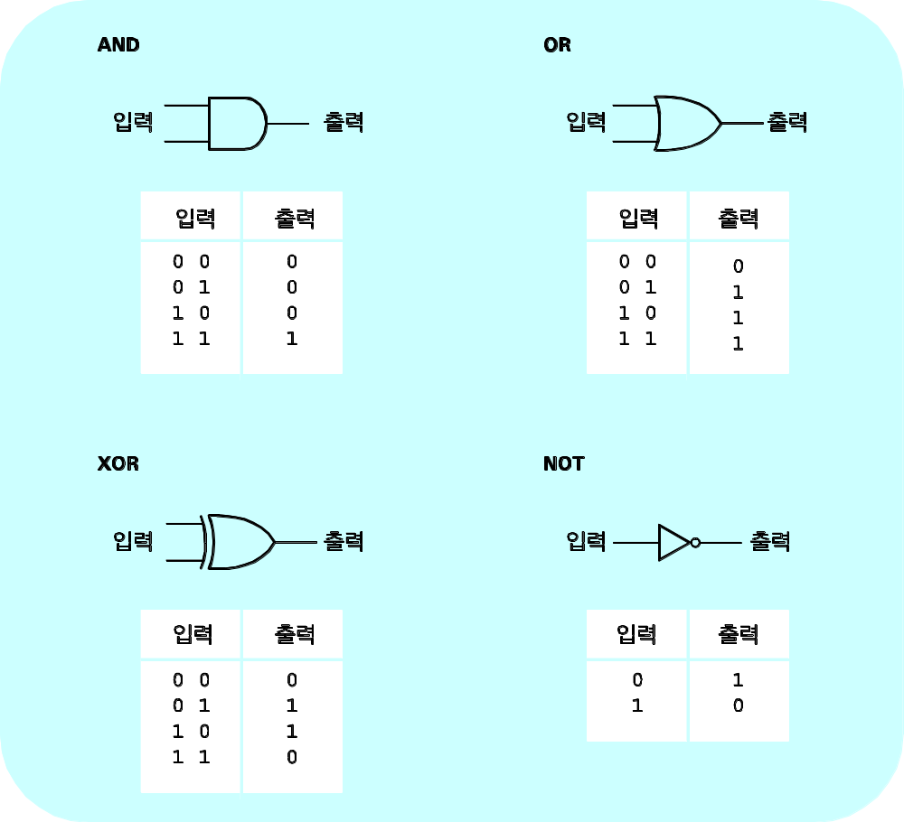
그림 1.2 AND, OR, XOR, NOT 등을 위한 게이트 기호와 입출력 값
© 2007 Pearson Addison-Wesley. All rights reserved
0-<number>

Slide 6
플립플롭(flip-flop)
플립플롭: 게이트로 만든 회로이며, 1 비트를 저장할 수 있음
  저장 값을 1로 설정하는 입력 라인을 가짐
  저장 값을 0으로 설정하는 입력 라인을 가짐
  두 입력 라인 모두 0일 때, 가장 최근의 저장 값을 유지함
© 2007 Pearson Addison-Wesley. All rights reserved
0-<number>

Slide 7
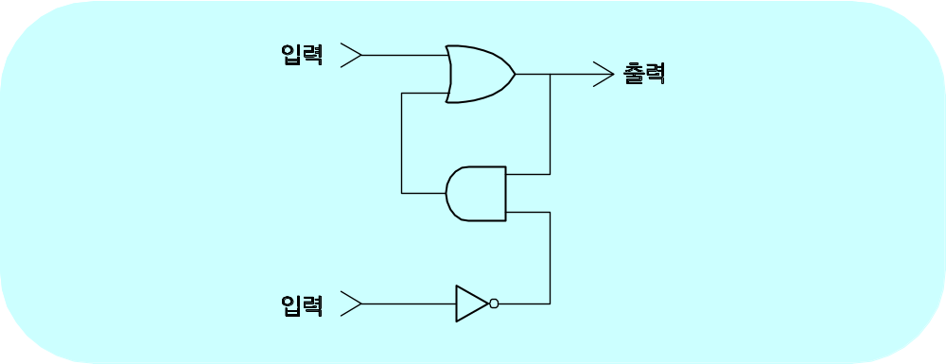
그림 1.3 간단한 플립플롭 회로
© 2007 Pearson Addison-Wesley. All rights reserved
0-<number>

Slide 8
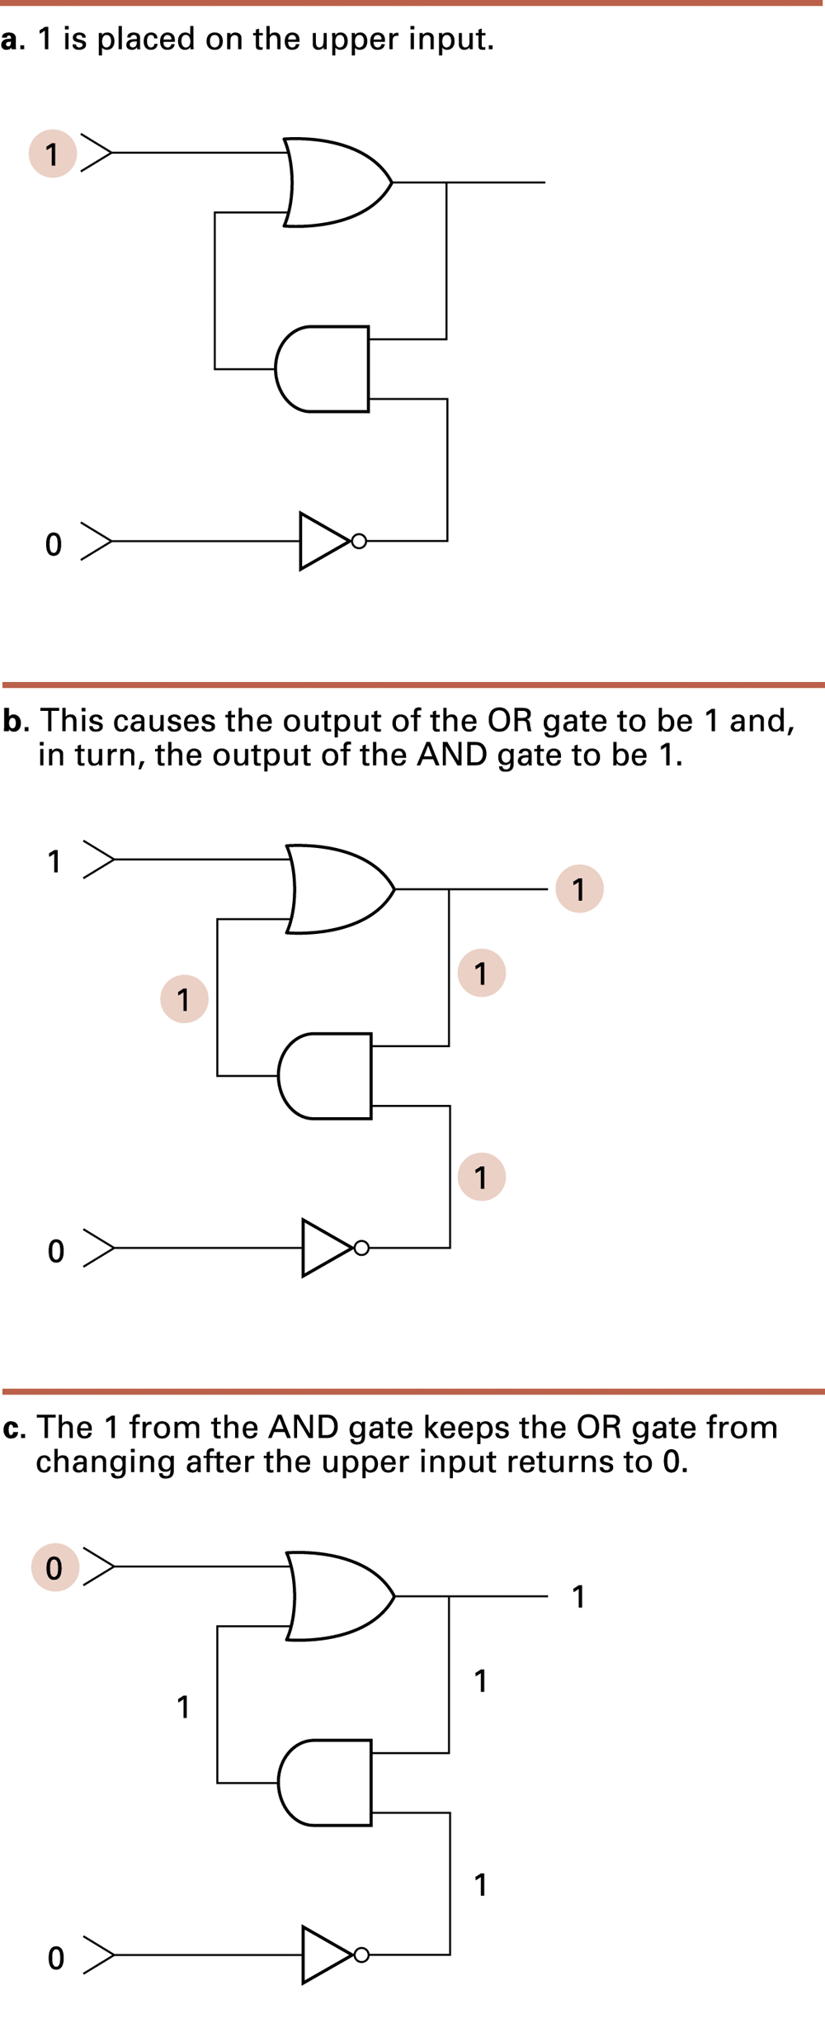
그림 1.4
플립플롭의 출력을 1로 설정하기
a. 위쪽 입력에 1을 건다.
© 2007 Pearson Addison-Wesley. All rights reserved
0-<number>

Slide 9
그림 1.4 플립플롭의 출력을 1로 설정하기 (계속)
b. 이 결과로 OR 게이트의 출력이 1이 되며, 이는 다시 AND 게이트의 출력을 1로 만든다.
© 2007 Pearson Addison-Wesley. All rights reserved
0-<number>

Slide 10
그림 1.4 플립플롭의 출력을 1로 설정하기 (계속)
c. AND 게이트의 출력 1은 위쪽 입력이 0으로 돌아간 후에도 OR 게이트의 출력이 변하지 않게 만든다.
© 2007 Pearson Addison-Wesley. All rights reserved
0-<number>

Slide 11
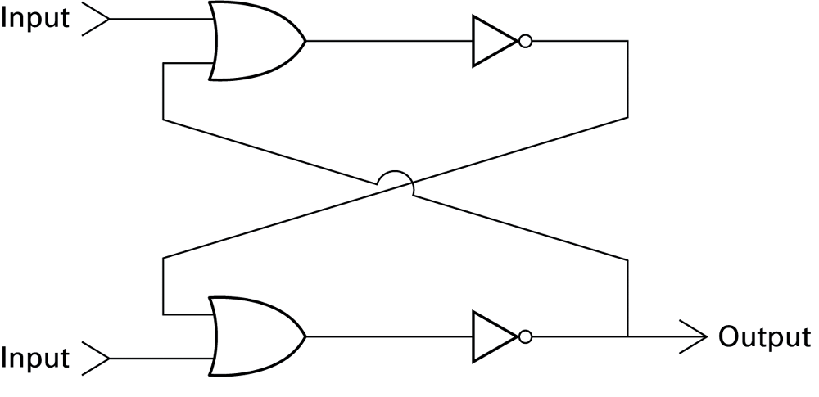
그림 1.5
플립플롭을 구성하는 또 다른 방법
© 2007 Pearson Addison-Wesley. All rights reserved
0-<number>

Slide 12
16진법(Hexadecimal Notation)
16진법: 긴 비트 패턴을 위한 간이 표기법
  비트 패턴을 4 비트 그룹들로 분할
  각 그룹을 한 개의 기호로 표현
예: 10100011 → A3
© 2007 Pearson Addison-Wesley. All rights reserved
0-<number>

Slide 13
그림 1.6 16진 인코딩 체계
비트 패턴 16진법 표현
0000 0
0001 1
0010 2
0011 3
0100 4
0101 5
0110 6
0111 7
비트 패턴 16진법 표현
1000 8
1001 9
1010 A
1011 B
1100 C
1101 D
1110 E
1111 F
© 2007 Pearson Addison-Wesley. All rights reserved
0-<number>

Slide 14
주기억장치 셀
셀(cell): 주기억장치의 단위
(대개 한 바이트(byte)에 해당하는 8 비트)
  최상위 비트(Most significant bit): 메모리 셀의 가장 왼쪽(상단) 비트
  최하위 비트(Least significant bit): 메모리 셀의 가장 오른쪽(하단) 비트
© 2007 Pearson Addison-Wesley. All rights reserved
0-<number>

Slide 15
그림 1.7
바이트 크기 메모리 셀의 구성
상단 0 1 0 1 1 0 1 0 하단
최상위 비트 최하위 비트
© 2007 Pearson Addison-Wesley. All rights reserved
0-<number>

Slide 16
주기억장치 주소
주소(address): 컴퓨터의 주기억장치 안의 셀을 식별하는 고유한 “이름”
  이 이름은 실제로는 숫자이다.
  이 숫자들은 0에서 시작하는 일련번호이다.
  이 방식으로 셀들에 번호를 지정함으로써 메모리 셀에 순서를 부여한다.
© 2007 Pearson Addison-Wesley. All rights reserved
0-<number>

Slide 17
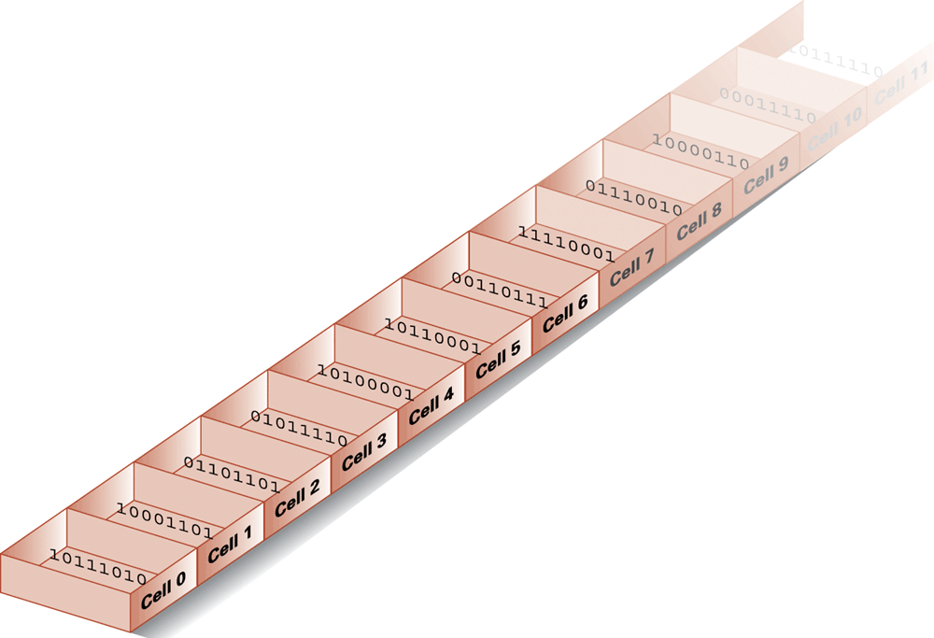
그림 1.8
주소에 따라 배열된 메모리 셀
© 2007 Pearson Addison-Wesley. All rights reserved
0-<number>

Slide 18
메모리 용어
RAM(Random Access Memory, 임의 접근 메모리): 임의의 순서로 셀들에 접근할 수 있는 메모리
DRAM (Dynamic RAM, 동적 메모리): 휘발성 (volatile) 메모리로 이루어진 RAM
© 2007 Pearson Addison-Wesley. All rights reserved
0-<number>

Slide 19
메모리 용량의 측정 단위
Kilobyte: 2¹⁰ 바이트 = 1024 바이트
  예: 3 KB = 3 × 1024 바이트
  “kilo” 대신 “kibi”를 사용하기도 함
Megabyte: 2²⁰ 바이트 = 1,048,576 바이트
  예: 3 MB = 3 × 1,048,576 바이트
  “mega” 대신 “mebi”를 사용하기도 함
Gigabyte: 2³⁰ 바이트 = 1,073,741,824 바이트
  예: 3 GB = 3 × 1,073,741,824 바이트
  “giga” 대신 “gibi”를 사용하기도 함
© 2007 Pearson Addison-Wesley. All rights reserved
0-<number>

Slide 20
대용량 저장장치(Mass Storage)
온라인 저장장치와 오프라인 저장장치
대개 주기억장치보다 크다
대개 주기억장치에 비해 휘발성이 낮다
대개 주기억장치보다 느리다
© 2007 Pearson Addison-Wesley. All rights reserved
0-<number>

Slide 21
대용량 저장장치
자기 저장장치
  디스크
  테이프
광학 장치
  CD
  DVD
플래시 드라이브(Flash Drive)
© 2007 Pearson Addison-Wesley. All rights reserved
0-<number>

Slide 22
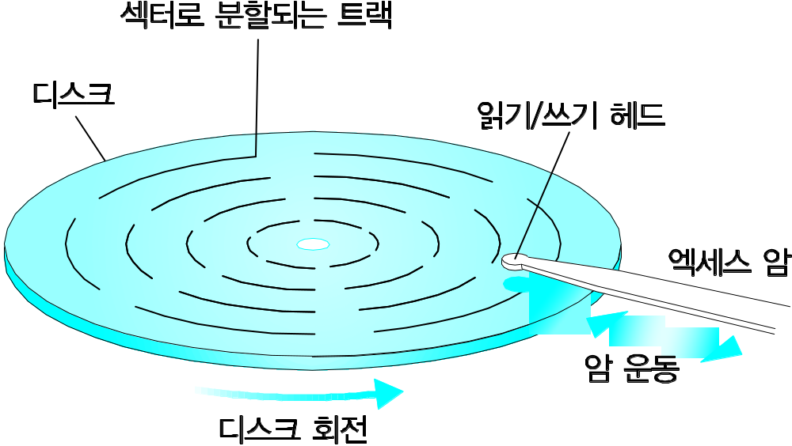
그림 1.9 디스크 저장장치
© 2007 Pearson Addison-Wesley. All rights reserved
0-<number>

Slide 23
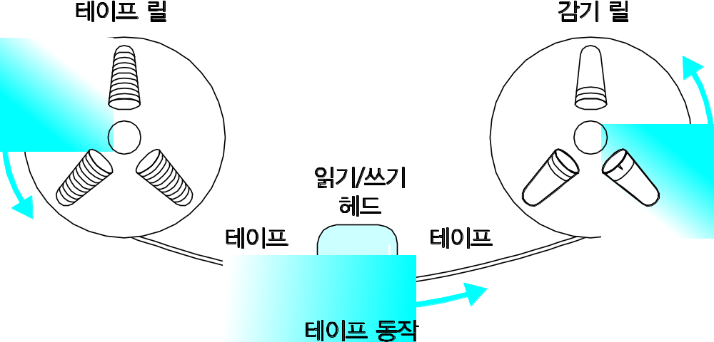
그림 1.10 자기테이프 저장장치
© 2007 Pearson Addison-Wesley. All rights reserved
0-<number>

Slide 24
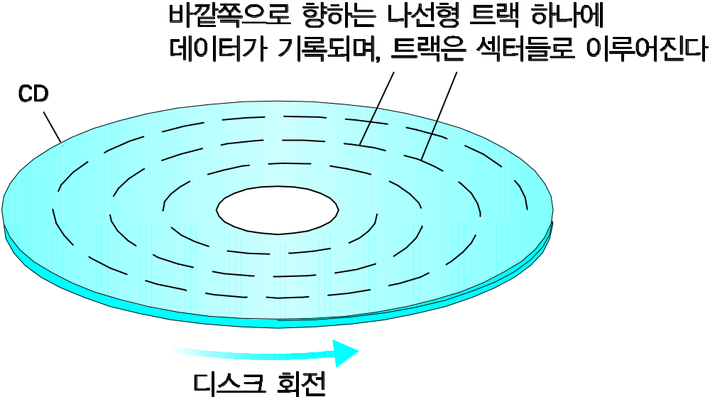
그림 1.11 CD 저장장치
© 2007 Pearson Addison-Wesley. All rights reserved
0-<number>

Slide 25
파일(file)
파일: 대용량 저장장치에서의 데이터 저장 단위
  필드(field) 와 키 필드(keyfield)
물리적 레코드와 논리적 레코드
버퍼(buffer): (대개 하나의 장치에서 다른 장치로 전송하는 과정에서) 임시로 데이터를 보관하기 위해 사용되는 메모리 영역
© 2007 Pearson Addison-Wesley. All rights reserved
0-<number>

Slide 26
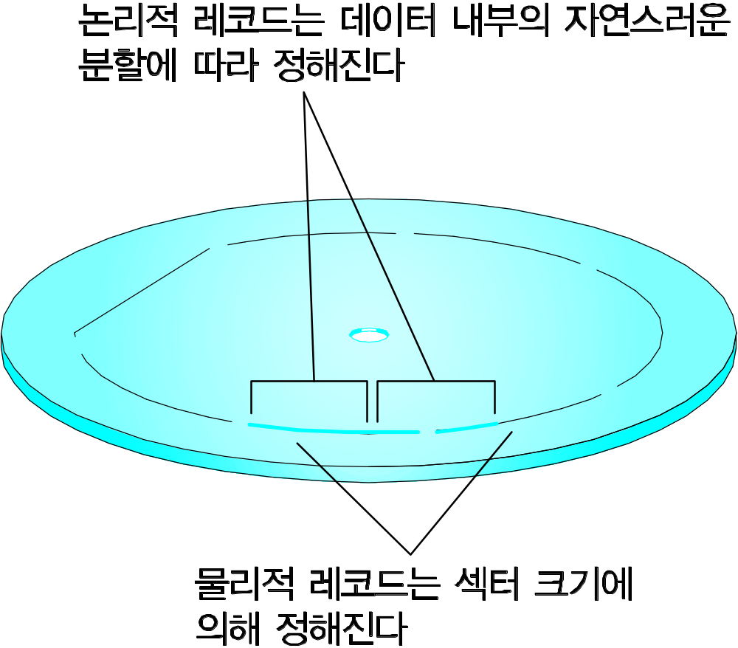
그림 1.12 디스크 상에서
논리적 레코드와 물리적 레코드
© 2007 Pearson Addison-Wesley. All rights reserved
0-<number>

Slide 27
텍스트의 표현
(문자, 구두점 등등의) 각 글자에는 고유한 비트 패턴이 할당된다.
  ASCII: 영문 텍스트에서 사용되는 대부분의 기호들을 표현하기 위한 7 비트 패턴
  Unicode: 세계 각국 언어에서 사용되는 주요 기호들을 표현하기 위한 16 비트 패턴
  ISO 표준: 세계 각국 언어에서 사용되는 대부분의 기호들을 표현하기 위한 32 비트 패턴
© 2007 Pearson Addison-Wesley. All rights reserved
0-<number>

Slide 28
그림 1.13
메시지 “Hello.”의 ASCII 표현
01001000 01100101 01101100 01101100 01101111 00101110
H e l l o .
© 2007 Pearson Addison-Wesley. All rights reserved
0-<number>

Slide 29
숫자의 표현
2진법: 기수 2로 숫자를 표현하기 위해 비트들을 사용함
컴퓨터에서 숫자 표현의 한계
  오버플로우(overflow) – 너무 큰 값을 표현하려 할 때 발생한다
  절삭(truncation) – 표현 가능한 두 값 사이에 존재하는 값에 대해 발생한다
© 2007 Pearson Addison-Wesley. All rights reserved
0-<number>

Slide 30
이미지의 표현
비트맵(bit map) 기법
  픽셀(pixel): “picture element”의 줄임말
  RGB
  휘도(luminance)와 색도 차이(chrominance)
벡터 기법
  크기 변경이 자유롭다
  TrueType와 PostScript
© 2007 Pearson Addison-Wesley. All rights reserved
0-<number>

Slide 31
소리의 표현
샘플링 기법
  고품질 리코딩에 사용됨
  실제 오디오를 기록함
MIDI
  음향 신시사이저(synthesizer)에서 사용됨
  “악보”를 기록함
© 2007 Pearson Addison-Wesley. All rights reserved
0-<number>

Slide 32
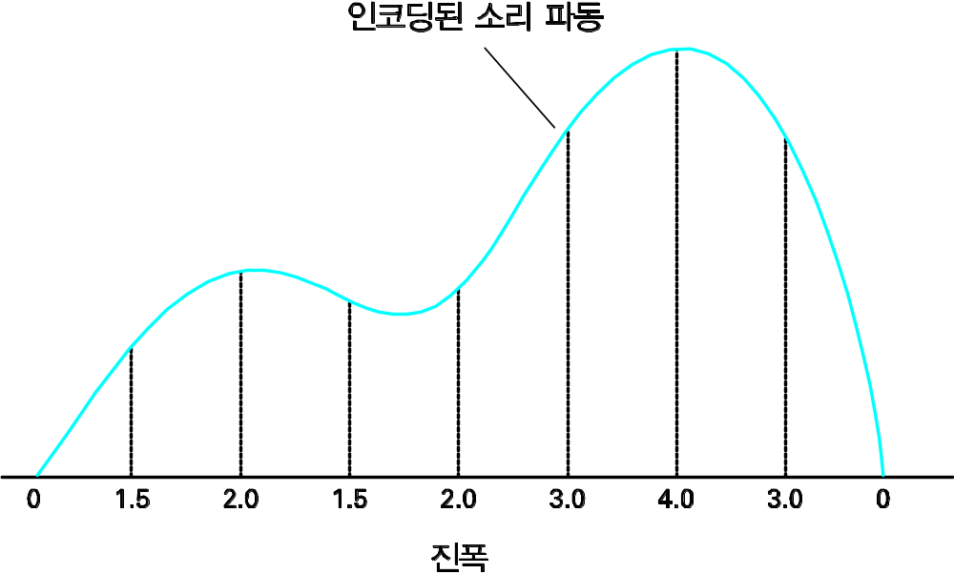
그림 1.14 연속 값 0, 1.5, 2.0, 1.5, 2.0, 3.0, 4.0, 3.0, 0 등이 표현하는 소리 파동
© 2007 Pearson Addison-Wesley. All rights reserved
0-<number>

Slide 33
이미지의 압축
GIF: 만화에 유리
JPEG: 사진에 유리
TIFF: 이미지 보관에 유리
© 2007 Pearson Addison-Wesley. All rights reserved
0-<number>

Slide 34
오디오 및 비디오의 압축
MPEG
  고화질 TV 방송
  화상 회의
MP3
  시간적 차폐
  주파수 차폐
© 2007 Pearson Addison-Wesley. All rights reserved
0-<number>

